Slide 1
I fossili
3^A Capoluogo Cennamo-Di Palma

Slide 2
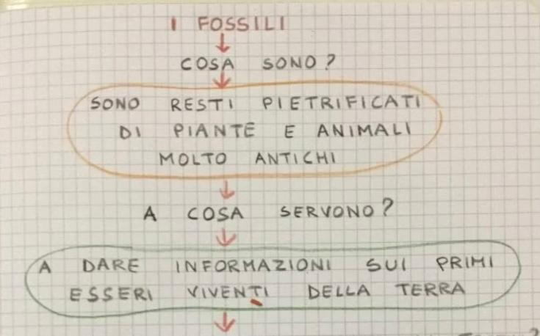
Lavoriamo insieme
Mappa concettuale

Slide 3
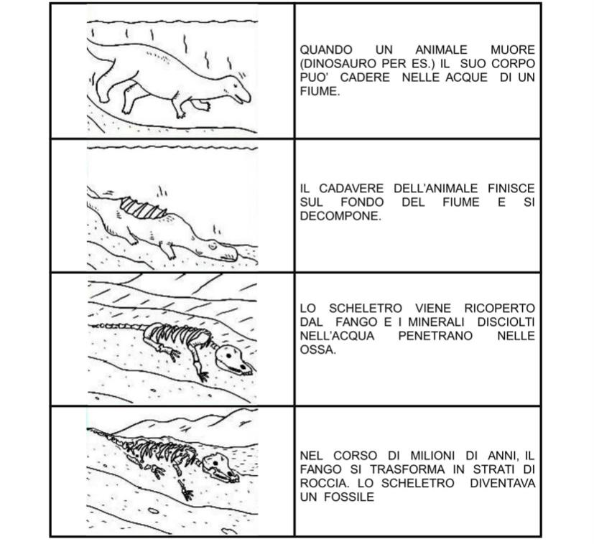
Come si forma un fossile ?
I fossili sono i resti o le impronte di animali e piante che si sono conservati nel tempo .
Per formarsi possono impiegare milioni di anni

Slide 4
Realizziamo i nostri fossili ☺
E’ possibile realizzare dei fossili utilizzando conchiglie o piccoli dinosauri in plastica che andranno impressi su una pasta modellabile come il DAS o la pasta di sale .
La pasta verrà poi fatta asciugare e dipinta se ritenuto necessario .

Slide 5
